Slide 1
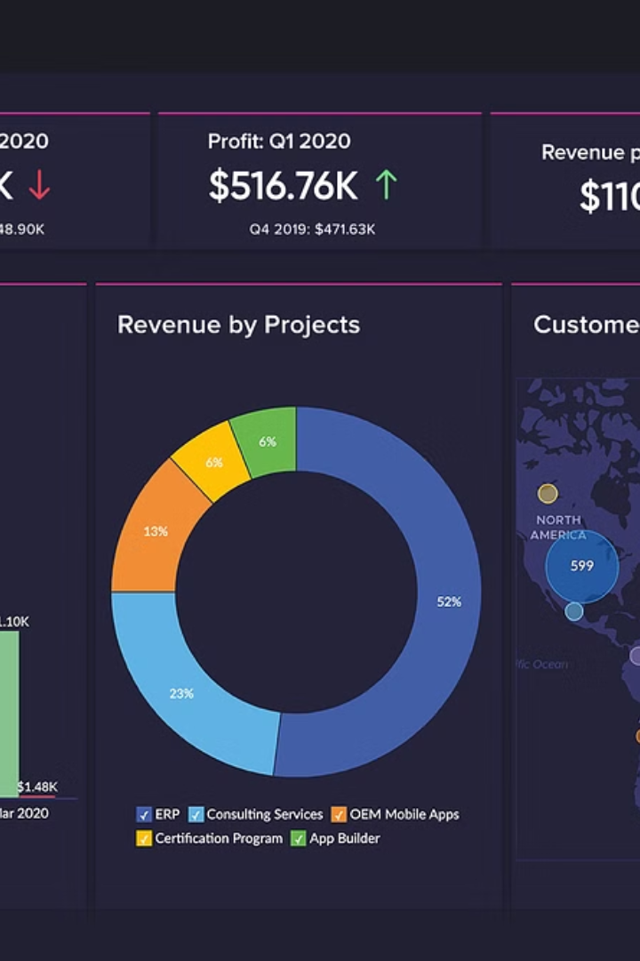
Wprowadzenie do Power BI
Power BI to narzędzie biznesowej inteligencji, które pomaga wizualizować dane i tworzyć interaktywne raporty, ułatwiając analizę i podejmowanie decyzji. To potężne narzędzie, które może być wykorzystywane przez firmy i organizacje w różnych dziedzinach. Ta prezentacja stanowi wprowadzenie do Power BI, omawiając podstawowe funkcje i możliwości programu.
by BART

Slide 2
Co to jest Power BI?
Narzędzie BI
Wizualizacja danych
Power BI to kompleksowe narzędzie biznesowej inteligencji opracowane przez Microsoft. Pozwala użytkownikom zbierać dane z różnych źródeł, przygotowywać je do analizy, wizualizować w formie interaktywnych raportów i pulpitów nawigacyjnych.
Power BI oferuje szeroki wybór wizualizacji danych, w tym wykresy, mapy, tabele i inne graficzne przedstawienia danych, ułatwiając ich interpretację i zrozumienie.

Slide 3
Korzyści z wykorzystania Power BI
Ulepszona analiza
Podejmowanie lepszych decyzji
Power BI umożliwia łatwiejsze i bardziej efektywne analizowanie danych, co pozwala na szybsze identyfikowanie trendów i wzorców.
Dostęp do wizualizowanych i łatwych do zrozumienia danych usprawnia procesy decyzyjne, wspierając bardziej trafne i skuteczne wybory.
Zwiększona wydajność
Usprawnienie współpracy
Automatyzacja i usprawnienie analizy danych uwalnia czas i zasoby, które można wykorzystać na bardziej strategiczne zadania.
Power BI umożliwia łatwe udostępnianie informacji i sprawną współpracę nad analizą danych, co usprawnia przepływ wiedzy i decyzji.

Slide 4
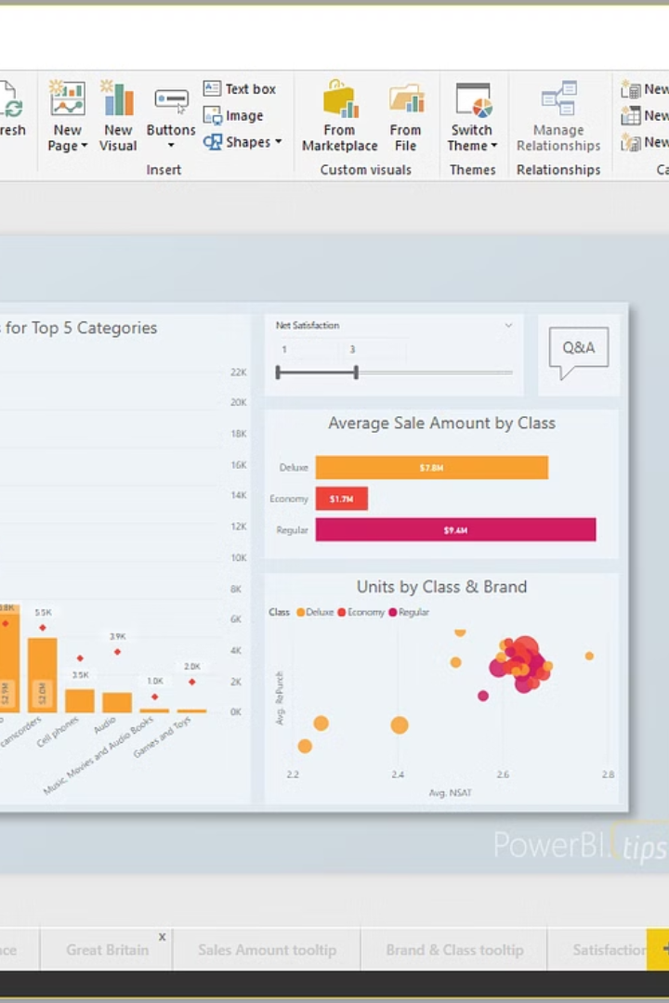
Struktura Power BI - Desktop, Service, Mobile
Power BI Desktop
Power BI Service
To narzędzie służące do podłączania, przygotowywania i wizualizowania danych, a także tworzenia raportów. Działa na komputerze i nie wymaga połączenia z Internetem.
To platforma w chmurze, która umożliwia publikowanie, udostępnianie i zarządzanie raportami Power BI. Działa w przeglądarce internetowej.
Power BI Mobile
To aplikacja mobilna, która pozwala na dostęp do raportów Power BI z dowolnego miejsca, na urządzeniach mobilnych, bez konieczności używania komputera.

Slide 5
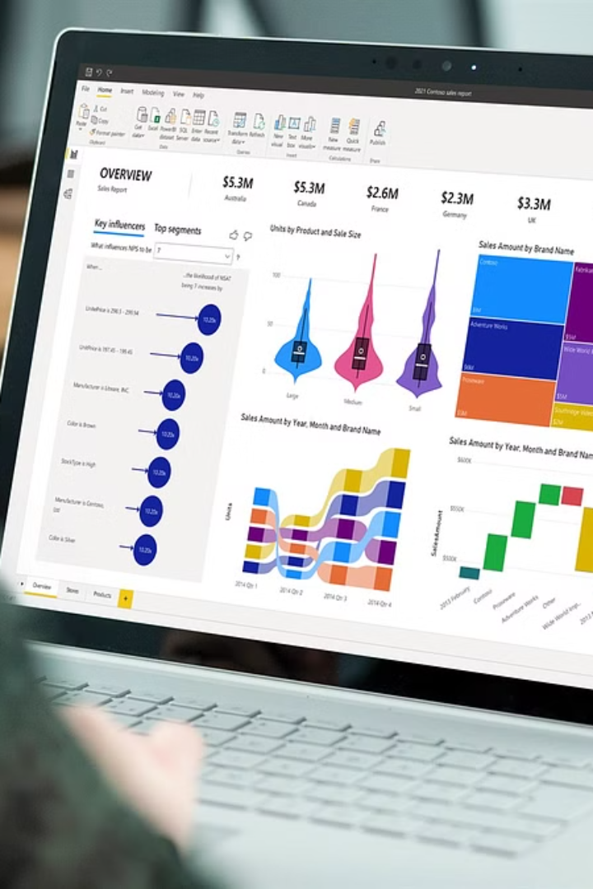
Podłączanie i przygotowanie danych w Power BI Desktop
1
Podłączanie
Power BI Desktop oferuje wiele możliwości podłączania się do różnych źródeł danych, w tym plików Excela, baz danych SQL, usług chmurowych i innych.
2
Przygotowanie
Po podłączeniu danych można je oczyścić, przekształcić i przygotować do analizy. Power BI oferuje narzędzia do czyszczenia danych, łączenia tabel, tworzenia nowych kolumn i innych transformacji danych.

Slide 6
Tworzenie wizualizacji i raportów w Power BI
1
Wykresy
2
Mapy
Power BI oferuje szeroką gamę wizualizacji danych, w tym wykresy słupkowe, liniowe, kołowe, obszarowe i inne, które można wykorzystać do stworzenia przejrzystych i atrakcyjnych raportów.
Power BI umożliwia tworzenie map, które wizualizują dane geograficzne, ułatwiając identyfikowanie trendów i wzorców w różnych regionach.
3
Tabele
4
Filtry i interaktywność
Power BI pozwala na tworzenie tabel, które wyświetlają dane w formie tabelarycznej, ułatwiając analizę i porównywanie wartości.
Raporty Power BI są interaktywne, co oznacza, że ​​można je filtrować, sortować i analizować w bardziej szczegółowy sposób.

Slide 7
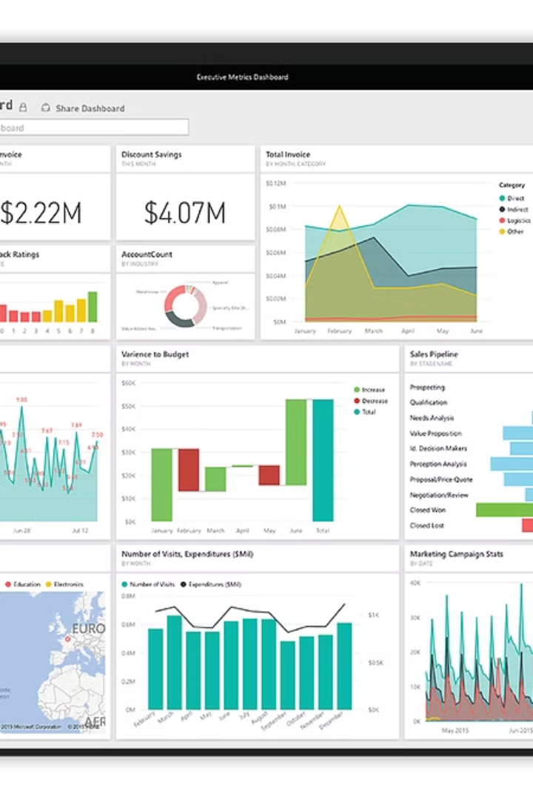
Publikowanie i udostępnianie raportów
Publikowanie
Po utworzeniu raportu w Power BI Desktop, można go opublikować w Power BI Service, gdzie stanie się dostępny dla innych użytkowników.
Udostępnianie
Raporty Power BI można udostępniać innym użytkownikom, którzy mają dostęp do Power BI Service. Udostępnianie może być realizowane w różnych formach, w tym przez linki, embedowanie w strony internetowe i integrację z innymi narzędziami.

Slide 8
Pulpity nawigacyjne i interaktywne raporty
Pulpit nawigacyjny
1
Pulpit nawigacyjny to zestaw wizualizacji, które prezentują kluczowe wskaźniki wydajności (KPI) i najważniejsze dane.
Interaktywne raporty
2
Raporty Power BI są interaktywne, co oznacza, że ​​można je filtrować, sortować i analizować w bardziej szczegółowy sposób.
Zastosowanie
3
Pulpity nawigacyjne i interaktywne raporty Power BI są wykorzystywane w różnych dziedzinach, od analizy sprzedaży i marketingu po zarządzanie zasobami i śledzenie projektów.

Slide 9
Analizowanie danych za pomocą Power BI
Analiza danych
1
Power BI oferuje narzędzia do analizy danych, takie jak tworzenie miar, obliczenia i grupowanie.
Trendy i wzorce
2
Power BI pozwala na identyfikowanie trendów i wzorców w danych, co ułatwia podejmowanie decyzji.
Wnioski
3
Power BI pomaga w wyciąganiu wniosków z danych, które mogą być wykorzystywane do ulepszania procesów biznesowych, zwiększenia efektywności i usprawnienia działań.

Slide 10
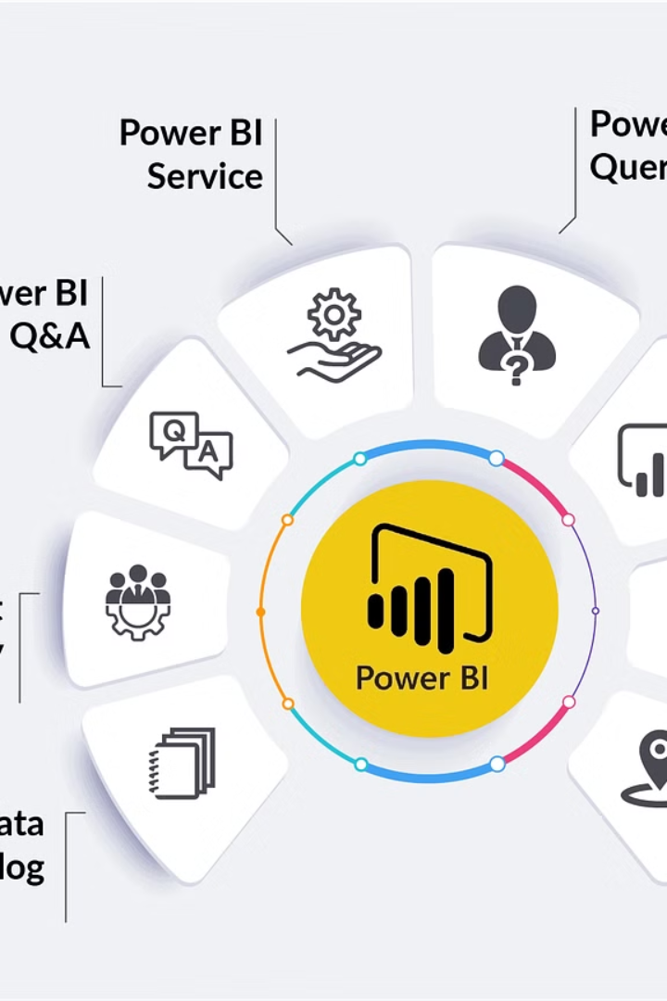
Tworzenie prezentacji z raportów Power BI w PowerPoint
1
2
Import
Integracja
Power BI umożliwia eksportowanie raportów do formatu PowerPoint.
Pozwala na integrację raportów Power BI z prezentacjami PowerPoint.
3
Udostępnianie
Umożliwia łatwe udostępnianie analizy danych w atrakcyjnej formie.

